Slide 1
ТЕМА. ПРОСТЕЙШИЕ МОДЕЛИ ФОРМИРОВАНИЯ ОПТИМАЛЬНОГО ПОРТФЕЛЯ
ФИНАНСОВЫХ АКТИВОВ ДЛЯ ИНВЕСТОРА
5.1. СУЩНОСТЬ КЛАССИЧЕСКОГО ПОРТФЕЛЬНОГО АНАЛИЗА В ИНВЕСТИЦИОННОЙ
ДЕЯТЕЛЬНОСТИ.
5.2. ПОСТАНОВКА ЗАДАЧИ ФОРМИРОВАНИЯ ПОРТФЕЛЯ ФИНАНСОВЫХ АКТИВОВ.
5.3. ПРОСТЕЙШИЕ МОДЕЛИ ВЫБОРА ПОРТФЕЛЯ АКТИВОВ.
5.4. ИЛЛЮСТРАТИВНЫЙ ПРИМЕР.
5.1.
В СОВРМЕННОЙ ТЕОРИИ ИНВЕСТИЦИЙ ОДНОЙ ИЗ ОСНОВНЫХ ЗАДАЧ ЯВЛЯЕТСЯ ВЫБОР
ПОРТФЕЛЯ, Т.Е. НАБОРА АКТИВОВ. ПРИ ЭТОМ В ОЦЕНКЕ КАК ОТДЕЛЬНЫХ АКТИВОВ,
ТАК И ИХ ПОРТФЕЛЕЙ УЧИТЫВАЮТСЯ ДВА КЛЮЧЕВЫХ ФАКТОРА: ДОХОДНОСТЬ И РИСК.
РИСК ПОЛУЧАЕТ КОЛИЧЕСТВЕННУЮ ОЦЕНКУ. СУЩЕСТВЕННЫМ МОМЕНТОМ ВЫСТУПАЕТ
УЧЕТ ВЗАИМНЫХ КОРРЕЛЯЦИОННЫХ СВЯЗЕЙ МЕЖДУ ДОХОДНОСТЯМИ АКТИВОВ. ЭТО
ПОЗВОЛЯЕТ ПРОВОДИТЬ ЭФФЕКТИВНУЮ ДИВЕРСИФИКАЦИЮ ПОРТФЕЛЯ, ПРИВОДЯЩУЮ
К СУЩЕСТВЕННОМУ СНИЖЕНИЮ РИСКА ПОРТФЕЛЯ ПО СРАВНЕНИЮ С РИСКОМ
ВКЛЮЧЕННЫХ В НЕГО АКТИВОВ. КОЛИЧЕСТВЕННАЯ ОЦЕНКА ОСНОВНЫХ ПАРАМЕТРОВ
ИНВЕСТИЦИОННОГО ПРОЦЕССА ПОЗВОЛЯЕТ СТАВИТЬ И РЕШАТЬ ЗАДАЧУ ОПТИМАЛЬНОГО
ПО ТОМУ ИЛИ ИНОМУ КРИТЕРИЮ ВЫБОРА ИНВЕСТИЦИОННОГО ПОРТФЕЛЯ.
МАТЕМАТИЧЕСКИЕ СРЕДСТВА, ПРИМЕНЯЕМЫЕ В ФИНАНСОВОМ АНАЛИЗЕ И ПРИ
ПРОВЕДЕНИИ ФИНАНСОВЫХ РАСЧЕТОВ В УСЛОВИЯХ НЕОПРЕДЕЛЕННОСТИ, ПОЛУЧИЛИ
НАЗВАНИЕ ФИНАНСОВОЙ МАТЕМАТИКИ. ПРИМЕНЕНИЕ КОЛИЧЕСТВЕННЫХ, ВЕРОЯТНОСТНЫХ
МЕТОДОВ ПОЗВОЛИЛО СУЩЕСТВЕННО ПРОДВИНУТЬСЯ В ИССЛЕДОВАНИИ РИСКА ПРИ
ПРИНЯТИИ ИНВЕСТИЦИОННЫХ РЕШЕНИЙ. РАБОТЫ ЭТОГО НАПРАВЛЕНИЯ ПОЛУЧИЛИ
НАЗВАНИЕ ПОРТФЕЛЬНОГО АНАЛИЗА В СОВРЕМЕННОЙ ТЕОРИИ ИНВЕСТИЦИЙ,
ОСНОВОПОЛОЖНИКОМ КОТОРОЙ СЧИТАЕТСЯ МАТЕМАТИК Г. МАРКОВИЦ.

Slide 2
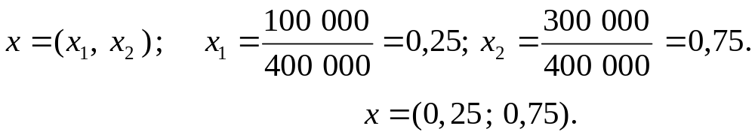
ПРОСТЕЙШИЙ СПОСОБ ОПИСАНИЯ ПОРТФЕЛЯ СОСТОИТ В УКАЗАНИИ ЕГО СОСТАВА, Т.Е.
КОЛИЧЕСТВА АКТИВОВ ТОГО ИЛИ ИНОГО ВИДА, ВХОДЯЩИХ В ПОРТФЕЛЬ. ПОД АКТИВОМ
ПОНИМАЕТСЯ ЕГО ВИД ИЛИ ТИП, НАПРИМЕР, ЦЕННЫЕ БУМАГИ (АКЦИИ, ОБЛИГАЦИИ И ДР.).
ДЛЯ ОПИСАНИЯ ПОРТФЕЛЯ ПРИМЕНЯЕТСЯ СТРУКТУРНЫЙ ВЕКТОР, КОТОРЫЙ
ПРЕДСТАВЛЯЕТ СОБОЙ УПОРЯДОЧЕННУЮ СОВОКУПНОСТЬ ОТНОСИТЕЛЬНЫХ ВЕСОВ
КАЖДОГО АКТИВА. НАПРИМЕР, ПУСТЬ ПОРТФЕЛЬ СОСТОИТ ИЗ ДВУХ АКЦИЙ
КОМПАНИИ F СТОИМОСТЬЮ 50 000 РУБ. КАЖДАЯ И ТРЕХ АКЦИЙ КОМПАНИИ G
СТОИМОСТЬЮ 100 000 РУБ. КАЖДАЯ.
СУММАРНАЯ (ПОЛНАЯ) СТОИМОСТЬ ПОРТФЕЛЯ СОСТАВИТ:
ПОРТФЕЛЬ ПРЕДСТАВЛЯЕТСЯ ВЕКТОРОМ ОТНОСИТЕЛЬНЫХ ВЕСОВ:

Slide 3
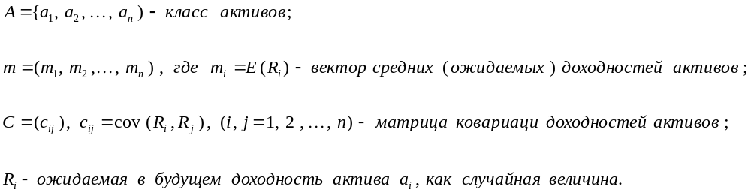
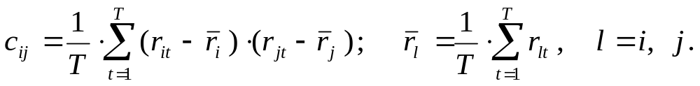



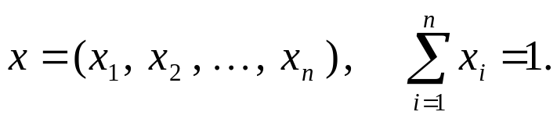


5.2.
ПОСТАНОВКА И РЕШЕНИЕ ЗАДАЧИ ВЫБОРА ОПТИМАЛЬНОГО ПОРТФЕЛЯ ЦЕННЫХ БУМАГ
В КЛАССИЧЕСКОМ ВАРИАНТЕ ОСУЩЕСТВЛЯЕТСЯ НА ОСНОВЕ СЛЕДУЮЩИХ ДАННЫХ:
(5.1)
ЦЕЛЬ ИНВЕСТОРА - ВЫБРАТЬ ОПТИМАЛЬНЫЙ, НАИЛУЧШИЙ ПО СВОИМ ИНВЕСТИЦИОННЫМ
ХАРАКТЕРИСТИКАМ, ПОРТФЕЛЬ ИЗ АКТИВОВ КЛАССА
ФОРМАЛЬНО ПОРТФЕЛЬ ПРЕДСТАВЛЯЮТ В ВИДЕ ВЕКТОРА:
«ОТНОСИТЕЛЬНЫЙ ВЕС» АКТИВА, ИЛИ ДОЛЯ
НАЧАЛЬНОГО КАПИТАЛА, ИНВЕСТИРУЕМОГО
В АКТИВ

Slide 4

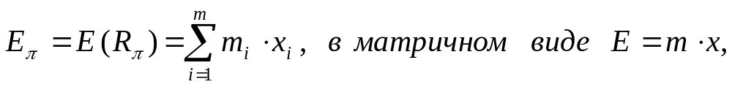
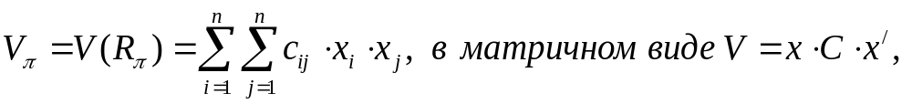
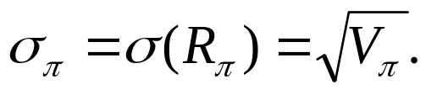
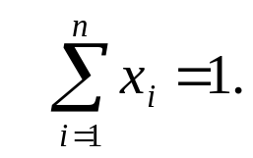

5.3.
ИНВЕСТОР ИСПОЛЬЗУЕТ ДВА КРИТЕРИЯ: СРЕДНЮЮ (ОЖИДАЕМУЮ) ДОХОДНОСТЬ
ПОРТФЕЛЯ (МАТЕМАТИЧЕСКОЕ ОЖИДАНИЕ СЛУЧАЙНОЙ ВЕЛИЧИНЫ )
(5.2)
И РИСК ПОРТФЕЛЯ, ЛИБО КАК ДИСПЕРСИЯ
(5.3)
ИЛИ КАК СТАНДАРТНОЕ ОТКЛОНЕНИЕ
(5.4)
КЛАССИЧЕСКАЯ ЗАДАЧА ВЫБОРА ПОРТФЕЛЯ РЕШАЕТСЯ ДЛЯ ДВУХ ОСНОВНЫХ МОДЕЛЕЙ.
1. МОДЕЛЬ БЛЭКА. ДОПУСТИМЫМИ ЯВЛЯЮТСЯ ЛЮБЫЕ ПОРТФЕЛИ, Т. Е. ВЕКТОРЫ,
ПРЕДСТАВЛЯЮЩИЕ ПОРТФЕЛИ, УДОВЛЕТВОРЯЮЩИЕ ЛИШЬ ОСНОВНОМУ ОГРАНИЧЕНИЮ:
(5.5).
2. МОДЕЛЬ МАРКОВИЦА. В КАЧЕСТВЕ ДОПУСТИМЫХ РАССМАТРИВАЮТСЯ ЛИШЬ
ПОРТФЕЛИ С НЕОТРИЦАТЕЛЬНЫМИ КОМПОНЕНТАМИ И С УСЛОВИЕМ (5.5) .
(5.6)

Slide 5



ГЕОМЕТРИЧЕСКАЯ ИЛЛЮСТРАЦИЯ ДОПУСТИМЫХ ПОРТФЕЛЕЙ В ТРЕХМЕРНОМ
ПРОСТРАНСТВЕ ДЛЯ МОДЕЛИ МАРКОВИЦА ПРЕДСТАВЛЕНА НА РИС. 5.1.
1
НАЛИЧИЕ ДВУХ КРИТЕРИЕВ ВЫБОРА
ПОРТФЕЛЯ: МАКСИМУМ ОЖИДАЕМОЙ
ДОХОДНОСТИ ПОРТФЕЛЯ (1), МИНИМУМ
РИСКА ПОРТФЕЛЯ (2), ЗНАЧИТЕЛЬНО
ОСЛОЖНЯЕТ ВЫБОР ОПТИМАЛЬНОГО
ПОРТФЕЛЯ, ПОСКОЛЬКУ ПРИ УЛУЧШЕНИИ
ОДНОГО КРИТЕРИЯ, КАК ПРАВИЛО,
УХУДШАЕТСЯ ЗНАЧЕНИЕ ДРУГОГО.
ВОЗМОЖНЫ ТРИ ПОДХОДА К РЕШЕНИЮ
ЗАДАЧИ ВЫБОРА ПОРТФЕЛЯ С НАЛИЧИЕМ
ДВУХ КРИТЕРИЕВ.
1
1
ВЫБОР КРИТЕРИЯ ОПТИМИЗАЦИИ ПОРТФЕЛЯ
I ПОДХОД | II ПОДХОД | III ПОДХОД
ОТКАЗ ОТ НАХОЖДЕНИЯ ОДНОГО «НАИЛУЧШЕГО» РЕШЕНИЯ ПО ВСЕМ КРИТЕРИЯМ, ПОСКОЛЬКУ ТАКОГО РЕШЕНИЯ МОЖЕТ НЕ СУЩЕСТВОВАТЬ. ВМЕСТО ЭТОГО ИЩУТСЯ Т.Н. ЭФФЕКТИВНЫЕ ИЛИ НЕУЛУЧШАЕМЫЕ РЕШЕНИЯ. В ЭТОМ СЛУЧАЕ ЛЮБОЕ ДРУГОЕ РЕШЕНИЕ, ЛУЧШЕЕ ПО ОДНОМУ КРИТЕРИЮ, БУДЕТ ОБЯЗАТЕЛЬНО ХУЖЕ ПО ДРУГОМУ. | ВЫБИРАЕТСЯ ОДИН ГЛАВНЫЙ КРИТЕРИЙ, А ДРУГОЙ СЛУЖИТ КРИТЕРИАЛЬНЫМ ОГРАНИЧЕНИЕМ. НАПРИМЕР, (1) МИНИМИЗИРУЕТСЯ РИСК ПОРТФЕЛЯ ПРИ ЗАДАННЫХ ЕГО ДОХОДНОСТИ И ДОХОДНОСТЕЙ СОСТАВЛЯЮЩИХ ПОРТФЕЛЬ АКТИВОВ. (2) МАКСИМИЗИРУЕТСЯ ДОХОДНОСТЬ ПРИ ЗАДАННОМ РИСКЕ. | СТРОИТСЯ НЕКОТОРЫЙ СУПЕРКРИТЕРИЙ С ПОМОЩЬЮ ОДНОЗНАЧНОЙ ФУНКЦИИ ОТ ИМЕЮЩИХСЯ КРИТЕРИЕВ. ЭТО ФУНКЦИЯ ПОЛЕЗНОСТИ. ЕГО ЦЕЛЬ – ВОЗМОЖНОСТЬ ОСУЩЕСТВЛЕНИЯ ВЫБОРА В ТЕХ СЛУЧАЯХ, КОГДА ЗНАЧЕНИЯ КРИТЕРИЕВ НЕ ПОЗВОЛЯЮТ ЭТО СДЕЛАТЬ. НАПРИМЕР, ПРИ СРАВНЕНИИ ДВУХ ЭФФЕКТИВНЫХ РЕШЕНИЙ.

Slide 6
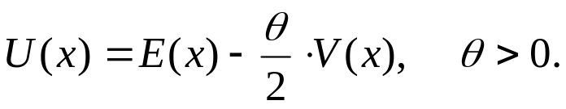





ВОЗМОЖНА СЛЕДУЮЩАЯ РЕАЛИЗАЦИЯ ТРЕТЬЕГО ПОДХОДА.
ПУСТЬ ФУНКЦИЯ ПОЛЕЗНОСТИ ВЫГЛЯДИТ ТАК:
(5.7)
В СООТВЕТСТВИИ С (5.7) УВЕЛИЧЕНИЕ ДОХОДНОСТИ ПРИ НЕИЗМЕННОМ РИСКЕ ПРИВОДИТ
К УВЕЛИЧЕНИЮ ПОЛЕЗНОСТИ, ТАК ЖЕ КАК И УМЕНЬШЕНИЕ РИСКА ПРИ НЕИЗМЕННОЙ
ДОХОДНОСТИ. ЕСЛИ ЖЕ МЕНЯЮТСЯ ОБА КРИТЕРИЯ, ТО УВЕЛИЧЕНИЕ ИЛИ УМЕНЬШЕНИЕ
ПОЛЕЗНОСТЕЙ ЗАВИСИТ ОТ ОТНОШЕНИЯ ИХ ИЗМЕНЕНИЙ. ПРИ ЭТОМ ПАРАМЕТР
ПОКАЗЫВАЕТ ВАЖНОСТЬ ДЛЯ ИНВЕСТОРА ФАКТОРА РИСКА ПО СРАВНЕНИЮ С
ДОХОДНОСТЬЮ. ЧЕМ МЕНЬШЕ ТЕМ НА БОЛЬШИЙ РИСК ГОТОВ ПОЙТИ ИНВЕСТОР ДЛЯ
УВЕЛИЧЕНИЯ ДОХОДНОСТИ, И НАОБОРОТ, ЧЕМ БОЛЬШЕ ТЕМ МЕНЬШЕ СКЛОНЕН ОН
К РИСКУ. ТАКИМ ОБРАЗОМ, ЗНАЧЕНИЕ ЭТОГО ПАРАМЕТРА, ЗАДАВАЕМОГО ИНВЕСТОРОМ,
ХАРАКТЕРИЗУЕТ ЕГО СКЛОННОСТЬ (ИЛИ НЕСКЛОННОСТЬ) К РИСКУ.
5.4. ПРИМЕР. ОПРЕДЕЛИТЬ ОПТИМАЛЬНЫЙ ПОРТФЕЛЬ ИЗ ДВУХ ЦЕННЫХ БУМАГ
С МИНИМАЛЬНЫМ РИСКОМ (II ПОДХОД) В РАМКАХ МОДЕЛИ МАРКОВИЦА,
ЕСЛИ ОЖИДАЕМЫЕ ДОХОДНОСТИ АКТИВОВ СОСТАВЛЯЮТ
ДОХОДНОСТИ ЦЕННЫХ БУМАГ ЗА ПРЕДЫДУЩИЕ ПЕРИОДЫ ЗАДАНЫ В ТАБЛ. 5.1 (%).
МЕСЯЦЫ | 1 | 2 | 3 | 4 | 5 | 6 | 7 | 8 | 9 | 10 | 11 | 12
 | 8 | 9,4 | 7,2 | 6,8 | 10,2 | 12,4 | 11,2 | 13,6 | 12 | 11,8 | 12,3 | 13
 | 7 | 8,8 | 9,2 | 8,9 | 10 | 11,1 | 12 | 13,1 | 14,7 | 12,2 | 13,1 | 14,5
АКТИВЫ

Slide 7
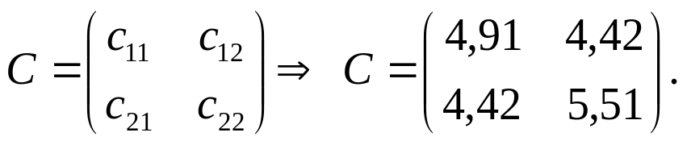
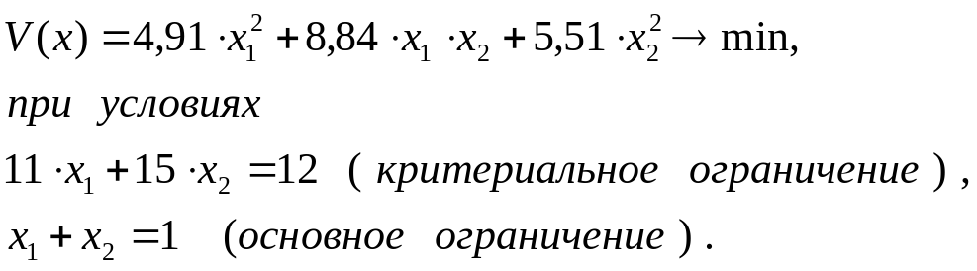

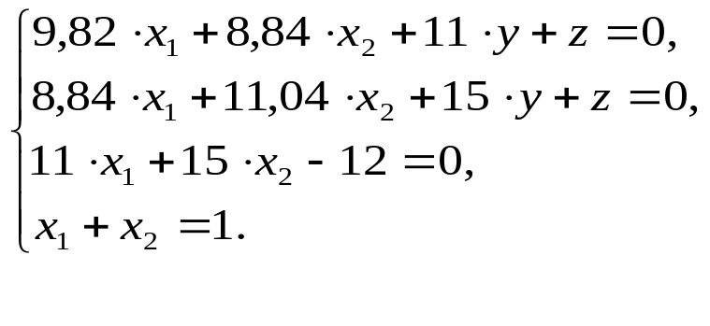

РЕШЕНИЕ. ПО ДАННЫМ ТАБЛИЦЫ ОПРЕДЕЛЯЕМ КОВАРИАЦИОННУЮ МАТРИЦУ
ОПТИМИЗАЦИОННАЯ ЗАДАЧА, ПРЕДСТАВЛЯЮЩАЯ СОБОЙ ЗАДАЧУ КВАДРАТИЧНОГО
ПРОГРАММИРОВАНИЯ, В РАМКАХ МОДЕЛИ МАРКОВИЦА ПРИОБРЕТАЕТ ВИД:
РЕШИМ УРЕЗАННУЮ ЗАДАЧУ (БЕЗ УЧЕТА УСЛОВИЙ НЕОТРИЦАТЕЛЬНОСТИ ПЕРЕМЕННЫХ).
СОСТАВЛЯЕМ ФУНКЦИЮ ЛАГРАНЖА:
ВОСПОЛЬЗОВАВШИСЬ НЕОБХОДИМЫМ УСЛОВИЕМ МИНИМУМА ФУНКЦИИ ЛАГРАНЖА
ПОЛУЧИМ
ВЫВОД. НАИЛУЧШЕЕ ВЛОЖЕНИЕ ИСХОДНОГО КАПИТАЛА
В ЦЕННЫЕ БУМАГИ А И В ДОСТИГАЕТСЯ ПРИ
ФОРМИРОВАНИИ ПОТРФЕЛЯ С ДОЛЯМИ,
СООТВЕТСТВУЮЩИМИ ВЕКТОРУ
ТАК КАК РИСК ОТКЛОНЕНИЯ ОТ СРЕДНЕЙ ОЖИДАЕМОЙ
ДОХОДНОСТИ ПОТРФЕЛЯ МИНИМАЛЕН И РАВЕН 2,2%.

